Slide 1

MÔN PHƯƠNG PHÁP NGHIÊN CỨU KHOA HỌC - CÔNG NGHỆ SINH HỌC
KHẢO SÁT MỨC ĐỘ NHIỄM VI SINH VẬT TRONG NƯỚC MÍA VÀ NGUY CƠ GÂY BỆNH CHO NGƯỜI TIÊU DÙNG TRÊN ĐỊA BÀN QUẬN NINH KIỀU – CẦN THƠ
GIÁO VIÊN HƯỚNG DẪN
TS. NGUYỄN ĐẮC KHOA
SINH VIÊN THỰC HIỆN
1. LÊ THỊ DIỄM PHÚC
2. LÊ MINH THÀNH
3. NGUYỄN VĂN ĐẶNG THANH
B1303514
B1303526
B1303525

Slide 2
TÍNH CẤP THIẾT CỦA ĐỀ TÀI
Trong thực tế hiện nay, vấn đề an toàn vệ sinh thực phẩm (ATVSTP) là vấn đề nhức nhói của xã hội mà đang được mọi tầng lớp quan tâm. Đặc biệt ở Thành phố Cần Thơ hầu hết các cơ sở bán thức uống đường phố đều thiếu cơ sở hạ tầng, địa điểm kinh doanh thường là vỉa hè xung quanh các khu công nghiệp và khu vực gần các trường học, bến xe,…. Do vậy, phương tiện vệ sinh đều thiếu thốn nghiêm trọng bàn ghế tạm bợ, chất lượng vệ sinh kém, không có dụng cụ bảo quản thức uống, không có nước sạch tại chỗ, thiếu dụng cụ rửa các vật dụng,… Điển hình như nước mía là loại thức uống tự nhiên phổ biến ngọt mát, cực ngon, giá rẻ được nhiều người biết đến và đặc biệt là học sinh sinh viên. Song ít ai biết đến những nguy cơ ẩn sâu bên trong của món đồ uống này rất dễ nhiễm một số loại vi khuẩn như salmonella, E. coli, tổng số nấm men, nấm mốc,… đang là mối đe dọa tiềm ẩn nghiêm trọng cho sức khỏe con người.

Slide 3
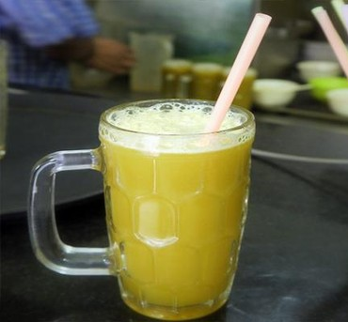
TÍNH CẤP THIẾT CỦA ĐỀ TÀI
Xuất phát từ nhu cầu thực tiễn, đồng thời thực hiện định hướng góp phần nâng cao chất lượng sức khỏe cộng đồng và cung cấp các bằng chứng khoa học phục vụ cho hoạt động quản lý nhà nước, vì thế mà nhóm nghiên cứu chúng em thực hiện đề tài: “Khảo sát mức độ nhiễm vi sinh vật trong nước mía và nguy cơ gây bệnh cho người tiêu dung trên địa bàn quận Ninh Kiều - Cần Thơ”.

Slide 4
MỤC TIÊU ĐỀ TÀI
Xác định mức độ ô nhiễm vi sinh vật Salmonella typhimurium, Escherichia coli O157:H7, tổng số vi sinh vật hiếu khí, tổng số nấm men, nấm mốc trong nước mía bán trên địa bàn quận Ninh Kiều – Cần Thơ năm 2015.
Xác định tần suất, thói quen và lượng dùng nước mía của nhóm đối tượng có khả năng phơi nhiễm cao.

Slide 5
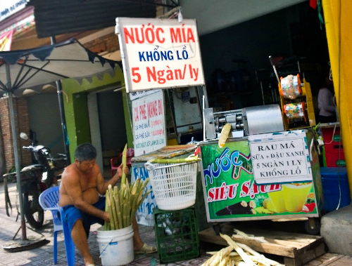
MỤC TIÊU ĐỀ TÀI
Điều tra điều kiện vệ sinh an toàn thực phẩm tại một số địa điểm bán nước mía vỉa hè trên địa bàn quận Ninh Kiều – Cần Thơ năm 2015.
Xác định nguy cơ nhiễm bệnh của người dân trên địa bàn quận Ninh Kiều – Cần Thơ do uống nước mía với mức độ ô nhiễm vi sinh vật và tần suất tiêu dùng khảo sát được ở (1) và (2).

Slide 6
NỘI DUNG NGHIÊN CỨU
Nội dung 1: Khảo sát mức độ ô nhiễm Salmonella typhimurium, Escherichia coli O157:H7, tổng số vi sinh vật hiếu khí, tổng số nấm men, nấm mốc trong nước mía lấy từ một số địa điểm bán nước mía trên địa bàn quận Ninh Kiều – Cần Thơ.
Nội dung 2: Điều tra tần suất, lượng uống và thói quen sử dụng nước mía trên địa bàn quận Ninh Kiều – Cần Thơ.
Nội dung 3: Đánh giá nguy cơ mắc bệnh do phơi nhiễm với vi sinh vật có trong nước mía đối với người dân trên địa bàn nghiên cứu.

